Slide 1
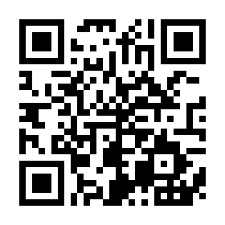
【サマースクール2023in郡上 主旨説明】
５つの大学（岐阜大学・中部学院大学・中部大学・日本福祉大学・名古屋学院大学）で構成されるぎふCOC+事業推進コンソーシアムは、岐阜県における若者の地元定着率を上げることを目的として、岐阜県内の企業と大学生との接点増加の試みを実施しています。それぞれの大学で教育プログラムを展開している他、５大学共通のプログラムとして開催しているのがサマースクールです。
今年のサマースクールは郡上市雇用対策協議会とタイアップしての開催となりました。郡上市の企業が人材を確保するにはどうすれば良いのか、現役大学生のアイデアを形にしてください。地域を支えている方々や他大学の学生と一緒になって地域の将来を考えることで、地域の現状や地元企業の理解を深め、自分の能力を磨いて、今後のキャリアの選択肢を広げましょう。
参加費
0円
※1日目昼食、集合場所までの交通費は自己負担。
8月24日（木）現地見学（郡上八幡市内で自由昼食）
宿泊先：せせらぎ街道の宿たかお。夜に郡上踊り見学。
8月25日（金）インタビューとグループワーク
8月31日（木）成果発表会と表彰
※より詳細なプログラムは後日参加者に通知します。
行程
参加
人数
40名程度
申込
締切
2023年8月4日(金)
【申込方法】
8月4日申し込み締切
右の申し込みフォームに登録いただくか、申込書の直接提出、pdfにしてメールに添付、もしくは、
申し込み必要事項をメール（ ccsc@t.gifu-u.ac.jp）に記載し、申し込みいただいても構いません。
氏名 |  |  | 学年
学籍番号 |  |  | 学部
携帯電話 |  |  | メール アドレス
集合場所 （1・3日目） |  | 郡上市役所 ・ JR岐阜駅前 JR岐阜駅前からはバスで移動します。 ※状況によりフィールドワーク（現地実習）ができない場合は日程等を変更する可能性があります。
その他 （アレルギー、配慮事項など）
記載いただいた情報は、サマースクール2023以外の目的に使用しません。
問い合わせ先｜地域協学センター メール：ccsc@t.gifu-u.ac.jp 電話：058-293-3872（塚本）

